Slide 1
DISCIPLINA: Informática Médica CARRERA: Medicina. ASIGNATURA: Metodología de la investigación MODALIDAD: Curso Regular Diurno Año ACADEMICO: 2^{do} SEMESTRE: 1^{ero} FOE: Conferencia

Slide 2
CONFERENCIA 1
TEMA I: Introducción a la Metodología de la Investigación.
Sumario:
1.1 La ciencia. Concepto.
1.2 Método. Metodología. Concepto.
1.3 La investigación científica. Etapas.
1.4 Clasificación de las investigaciones.

Slide 3
Objetivos:
1
Explicar los conceptos de ciencia, método y metodología científica.
2
Explicar el concepto de investigación científica atendiendo a su diseño.

Slide 4
CIENCIA?
José Martí dijo: “Lo que hace crecer el mundo no es el descubrir cómo está hecho, sino el esfuerzo de cada uno para descubrirlo”, es por ello importante no convertir la ciencia en un nuevo mito o una nueva religión; pues ésta se va construyendo sobre la base de un complejo proceso de conocimiento y no está libre de errores.
Tampoco tiene la verdad absoluta en cada momento histórico, es dinámica y cambiante como la vida misma.

Slide 5
La ciencia. Concepto.
En el Diccionario filosófico (1995) aparece que: Ciencia es la “esfera de la actividad investigativa dirigida a la adquisición de nuevos conocimientos sobre la naturaleza, la sociedad y el pensamiento humano que incluye todas las condiciones y elementos necesarios para ellos.
En el libro “Metodología de la investigación para las ciencias de la salud” de Leticia Artiles Visbal y colaboradores se explica que: “La ciencia es una forma de conciencia social y constituye un sistema de conocimientos adquiridos por los hombres, acerca de la realidad que nos rodea: la naturaleza, la sociedad y el pensamiento”.

Slide 6
CIENCIA
La ciencia surgió posterior a la religión, la moral y el arte, y para su nacimiento se requirió de la existencia de tres circunstancias:
-La separación del trabajo físico y el intelectual.
-Determinado nivel de desarrollo del pensamiento abstracto y teórico
-Existencia de medios especiales para la obtención de conocimiento (laboratorios, instrumental, etc.)
Pedir ejemplos de “ciencia”: Biología, Matemática, Nutrición, Medicina.

Slide 7
FUNCIONES
La ciencia es el desarrollo del conocimiento, es decir, profundizar en las propiedades y leyes esenciales de la realidad, por tanto, la ciencia puede cumplir las funciones de describir, explicar, predecir y transformar la realidad.

Slide 8
MÉTODO
¿Qué es un método?
Un método no es una receta mágica, más bien es como la herramienta adecuada cuya aplicación nos permite alcanzar un resultado deseado.
Los métodos son las vías, los instrumentos, a través de los cuales podemos obtener nuevos conocimientos. Podemos describirlo como una cadena ordenada de pasos o acciones previamente definidas que permiten avanzar en el proceso del conocimiento, desde lo conocido a lo desconocido.

Slide 9
Método. Concepto
Podemos encontrar diferentes definiciones pero la esencia no varía:
Sabino (1996), lo define como “el procedimiento o conjunto de procedimientos que se utilizan para obtener conocimientos científicos...”
Artiles (2009) plantea que el método científico es el método de estudio sistemático de la naturaleza que incluye las técnicas de observación, reglas para el razonamiento, la predicción, ideas sobre la experimentación planificada, los modos de comunicar los resultados experimentales y teóricos.

Slide 10
Método de Investigación Científica:
Constituyen las reglas o procedimientos por medio de los cuales se investiga el objeto de estudio de las ciencias, permitiendo obtener nuevos conocimientos sobre el fenómeno en estudio de las ciencias y desempeñan un papel importante en la construcción y desarrollo de las ciencias.

Slide 11
Métodos del nivel teórico:
Método | Definición
Histórico - lógico | Permite explicar los hechos históricos y de forma lógica de un acontecimiento o un fenómeno a investigar.
Inducción - deducción | Permite explicar la obtención del conocimiento de casos particulares a un conocimiento más general.
Abstracto - concreto | Permite desde lo conocido, llegar a lo desconocido del conocimiento
Enfoque sistémico | Permite estudiar al fenómeno y sus nexos en forma de sistema donde se tienen diferentes niveles
Análisis - síntesis | El análisis permite descomponer mentalmente un todo complejo en sus partes y cualidades. La síntesis es la operación inversa, establece mentalmente la unión entre las partes.
Modelación | Permite reproducir de forma natural o artificial el fenómeno en estudio

Slide 12
Metodología. Concepto.
¿Significa lo mismo método que metodología?
No, el método se refiere a las reglas generales para la búsqueda del conocimiento, mientras que la metodología incluye las indicaciones concretas de cómo deben aplicarse las reglas del método a condiciones específicas determinadas.

Slide 13
Metodología. Ejemplo.
Para diagnosticar a un grupo de pacientes como hipertensos:
Método: Lectura de la tensión arterial utilizando el esfigmómetro.
Metodología: Los pacientes deben estar en reposo, sentados o acostado, la medición realizarse en ambos brazos y promediar los valores, siempre el mismo instrumento, el mismo ejecutor técnico, etc.

Slide 14
La investigación científica.
Si supiese qué es lo que estoy haciendo, no le llamaría investigación, ¿verdad?
Albert Einstein.

Slide 15
La investigación científica.
Concepto de Investigación científica:
Es aquel proceso de carácter creativo que pretende encontrar respuestas a problemas trascendentes mediante la construcción teórica del objeto de investigación o mediante la introducción o creación de tecnologías.

Slide 16
La investigación científica.
Objeto de Investigación:
Es aquella parte de la realidad objetiva sobre el cual actúa el investigador tanto desde el punto de vista práctico como teórico con el fin de solucionar el problema dado.

Slide 17
La investigación científica. Etapas.
La investigación científica es un proceso y por ello requiere de un conjunto de acciones que se deben realizar para que el desarrollo de ésta llegue a su destino final. Estas acciones o etapas son:
Planificación
Organización
Ejecución
Evaluación
Redacción del informe final
Introducción de los resultados en la práctica

Slide 18
La investigación científica. Etapas.
Planificación: Es una etapa compleja y difícil; constituye un proceso para determinar adónde ir y establecer los requisitos para llegar a ese punto de la manera más eficiente y eficaz posible; para ello se confecciona un esquema organizativo que sea capaz de evaluar su efectividad, y controle y facilite su ejecución. Esta etapa culmina con la elaboración del proyecto de investigación, elemental para el desarrollo de la investigación científica.

Slide 19
La investigación científica. Etapas.
Organización: Es el proceso donde se ajusta lo planificado y se toman las determinaciones finales. En esta etapa se recepcionan los recursos, se entrena el personal, se estudia y caracteriza el campo de estudio y se preparan y validan los instrumentos.

Slide 20
La investigación científica. Etapas.
Ejecución: Es donde se ejecutan lo planificado, y consta de los momentos siguientes:
Recolección de la información o base de datos.
Procesamiento de la información.
Resumen de la información (tablas, gráficos, esquemas, etc.).
Análisis e interpretación de la información obtenida.
Elaboración de las conclusiones y recomendaciones del trabajo.

Slide 21
La investigación científica. Etapas.
Evaluación: En esta etapa se evalúa el cumplimiento de los objetivos y de los resultados esperados con respecto a aquellos que se han obtenido y se analiza los principales impactos de estos resultados en la práctica y los beneficios que ofrece a la sociedad dicha investigación.

Slide 22
La investigación científica. Etapas.
Redacción del informe final: Es el documento donde se recogen todos los pormenores de la investigación en forma escrita y su propósito es la comunicación con la comunidad científica.
Introducción de los resultados en la práctica: Consiste en la publicación o la introducción en la práctica social del resultado obtenido.

Slide 23
Clasificación de las investigaciones científicas
Tipo | Subtipo
Histórica
Observacionales (no se manipula el factor estudio) | Descriptivos (Describe frecuencia o característica más importante de un problema de salud)
 | Analítico: Se compara de forma explícita y se comprueba la hipótesis
Experimentales (se manipula el factor estudio) | Experimento aleatorio
 | Cuasi experimento

Slide 24
Clasificación de las investigaciones científicas
Histórica: Busca reconstruir el pasado de la manera más objetiva y exacta posible, para ello se recolectan y verifican las evidencias necesarias que permita llegar a conclusiones válidas.

Slide 25
Clasificación de las investigaciones científicas
Descriptiva: Describe características, situaciones o acontecimientos relacionados con el problema en estudio. No está interesada en comprobar explicaciones, probar hipótesis o en hacer predicciones.
Estimar la frecuencia de ciertas enfermedades o características, tendencias temporales e identificar individuos enfermos.
Generar nuevas hipótesis y sugerir la racionalidad de nuevos estudios

Slide 26
Clasificación de las investigaciones científicas
Analítica: Probar hipótesis etiológicas específicas y estimar efectos crónicos en la salud. Generar nuevas hipótesis etiológicas y sugerir mecanismos de causalidad.

Slide 27
Clasificación de las investigaciones científicas
Experimental: Su propósito es determinar, con la mayor confiabilidad posible, relaciones de causa-efecto. Para ello, determinados grupos se someten a estímulos experimentales y los comportamientos resultantes se comparan con los llamados “grupos de control” que no reciben el tratamiento o estímulo experimental.

Slide 28
Clasificación de las investigaciones científicas
Cuasi experimental: El investigador no puede hacer la asignación al azar de los sujetos que formarán parte de los grupos experimental y de control, sino que estos grupos ya estaban formados antes del experimento. Aunque no garantiza un nivel de control de las variables como en los diseños experimentales, ofrecen un grado de validez suficiente en los resultados.

Slide 29
Tipos de estudios
Tipos de estudios en
epidemiología
Observacionales
Series
de casos
Ecológicos
ISSS
Transversales
Casos y
Controles
Experimentales
Pre-experimentos
Ensayos
clínicos
aleatorizados
Cohorte
Cuasi-
experimento con grupo control
Descriptivos…………………………………….Analíticos
Notes:
29

Slide 30
¿Qué características posee el enfoque cuantitativo de investigación?
El enfoque cuantitativo representa, un conjunto de procesos, es secuencial y probatorio. Cada etapa precede a la siguiente y no podemos “brincar” o eludir pasos. El orden es riguroso, aunque desde luego, podemos redefinir alguna fase. Parte de una idea que va acotándose y, una vez delimitada, se derivan preguntas de investigación y objetivos, se revisa la literatura y se construye un marco o una perspectiva teórica. De las preguntas se establecen hipótesis y determinan variables; se traza un plan para probarlas (diseño); se miden las variables en un determinado contexto; se analizan las mediciones obtenidas utilizando métodos estadísticos, y se extrae una serie de conclusiones respecto de la o las hipótesis.

Slide 31
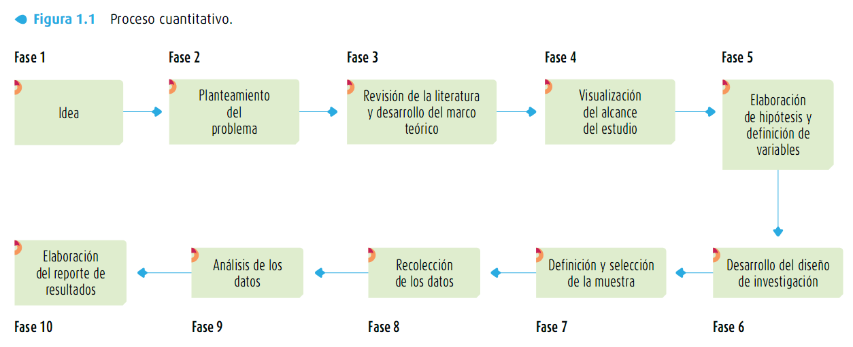
Este proceso se representa en la figura 1.1

